Slide 1
Uso de dados no futebol profissional
Leo Martins de Sá Freire

Slide 2
AGENDA
1. Dados de evento e avaliação de ações
2. Aplicação na análise de mercado: valor gerado no meio espaço
3. Aplicação na análise de adversários: clusterizando passes

Slide 3
1. Dados de evento e avaliação de ações

Slide 4
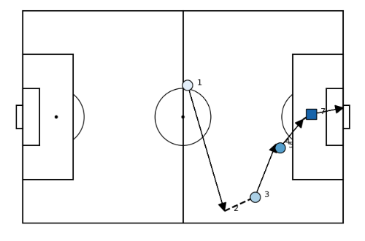
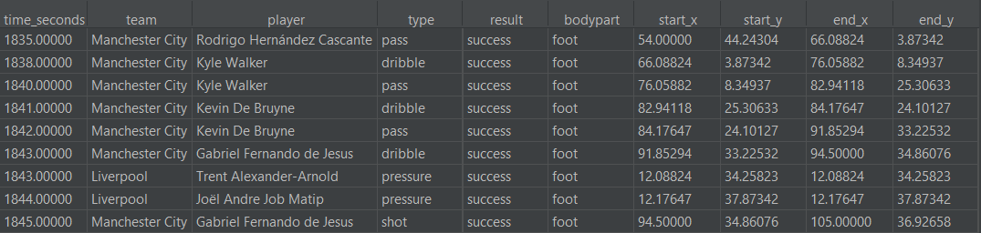
Dados de evento
Representação do jogo a partir da sequência de ações (passes, conduções, interceptações, etc.) na bola
Cada ação é armazenada com informações básicas (coordenadas, tempo, tipo, equipe, jogador, etc.)

Slide 5
Avaliando Ações
A representação dos dados de evento nos permite avaliar cada ação considerando suas particularidades
Uma das métricas que se propõe a fazer isso é o VAEP (Valuing Actions by Estimating Probabilities)
O VAEP utiliza um algoritmo de Aprendizado de Máquina para estimar probabilidades de gol
Representar ‘estados’ do jogo
Estimar probabilidades de gol
Avaliar ações
modelo
variações
Valor da ação i
$$V\left(a_{i}\right)= ∆pscores\left(s_{i}\right)− ∆pconcedes(s_{i})$$
Aumento na probabilidade do time fazer um gol
Redução na probabilidade do time sofrer um gol

Slide 6
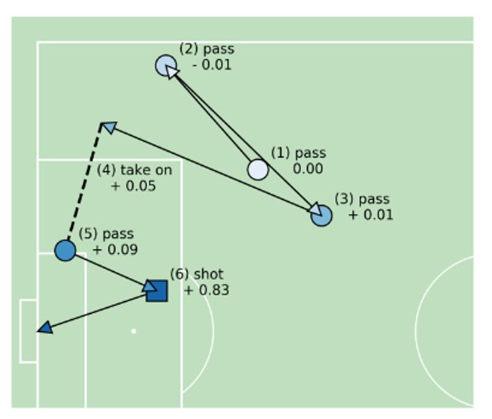
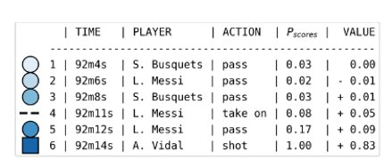
Avaliando Ações

Slide 7
Avaliando Ações
Com cada ação na bola propriamente avaliada, é possível fazer diversas análises
Se somamos o valor das ações de um jogador, temos avaliações individuais
Se somamos o valor das ações de uma equipe, temos avaliações coletivas
Além disso podemos filtrar ações por:
Tipo (passes, conduções, finalizações, etc)
Partes do campo
Momentos do jogo

Slide 8
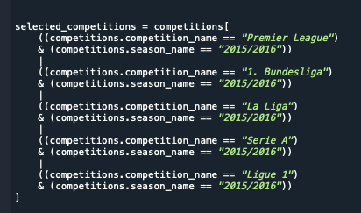

Avaliando Ações
Treinamos e validamos um modelo com os dados da Statsbomb
Temos todas as ações da temporada 15/16 da PL avaliadas
teste
Normalized Brier Score:
$$pscores →0.85$$
$$pconcedes →0.94$$
treino

Slide 9
2. Aplicação na análise de mercado: valor gerado no meio-espaço

Slide 10
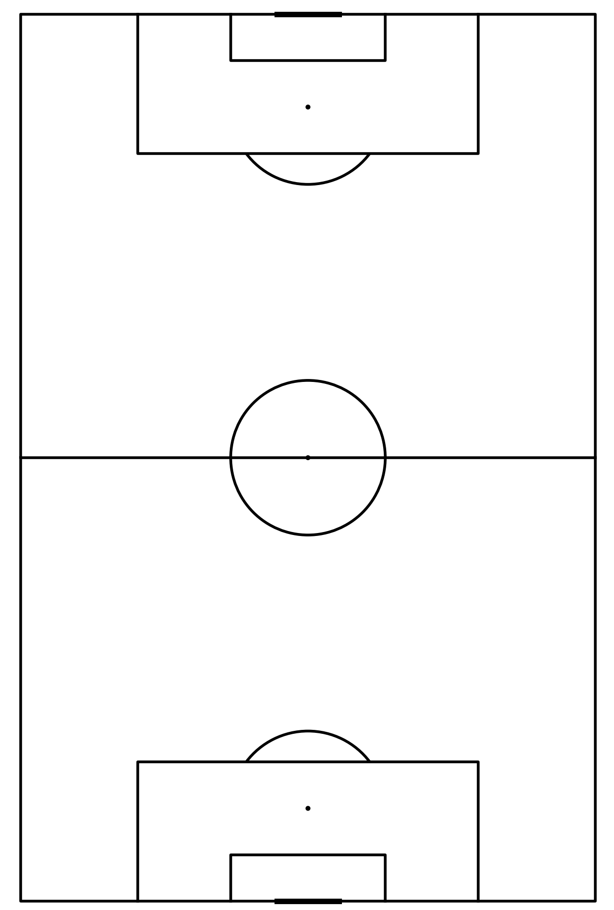
Contexto
Imagine que você trabalha em um clube que precisa de um jogador para atuar em uma região específica do campo
Podemos buscar na PL 15/16 os atletas que mais geraram valor nessa região do campo
Por conveniência, vamos separar o valor gerado através de passes e o valor gerado por conduções

Slide 11
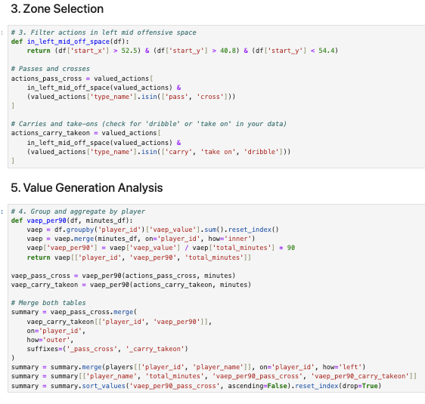
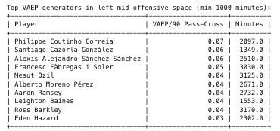
Análise

Slide 12
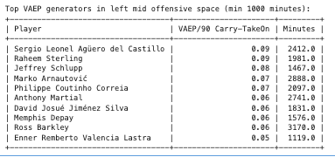
Análise

Slide 13
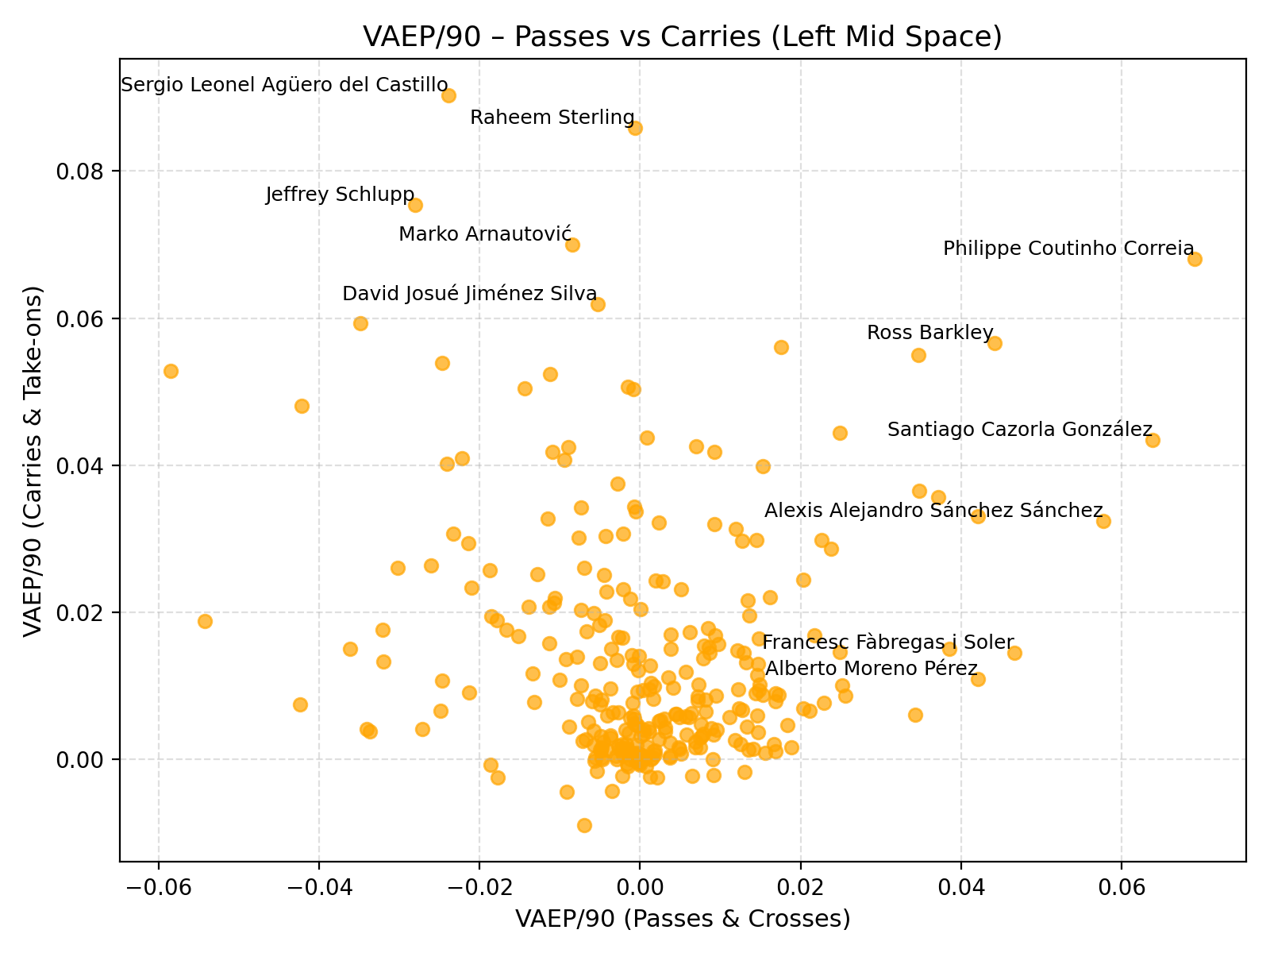
Análise

Slide 14
Limitações
Estamos utilizando a minutagem total pra normalizar. Alguns jogadores podem estar sendo prejudicados por atuarem em mais de uma posição
Estamos fazendo uma comparação direta entre jogadores inseridos em contextos coletivos distintos
Reconhecer as limitações de uma abordagem quantitativa é fundamental! Isso não invalida a ideia, mas nos prepara melhor para interpretar os resultados obtidos

Slide 15
3. Aplicação na análise de adversários: clusterizando passes

Slide 16
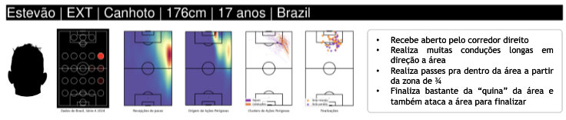
Análise Pré-Jogo
Uma demanda tradicional para departamento de dados é caracterizar atletas adversários
Pode ser do interesse da Comissão Técnica ter um resumo visual dos adversários
No nosso caso, temos todas as ações na bola de cada jogador
Além disso, temos o ‘valor’ gerado por cada ação
Vamos desenvolver um método para retratar os passes de jogadores adversários

Slide 17
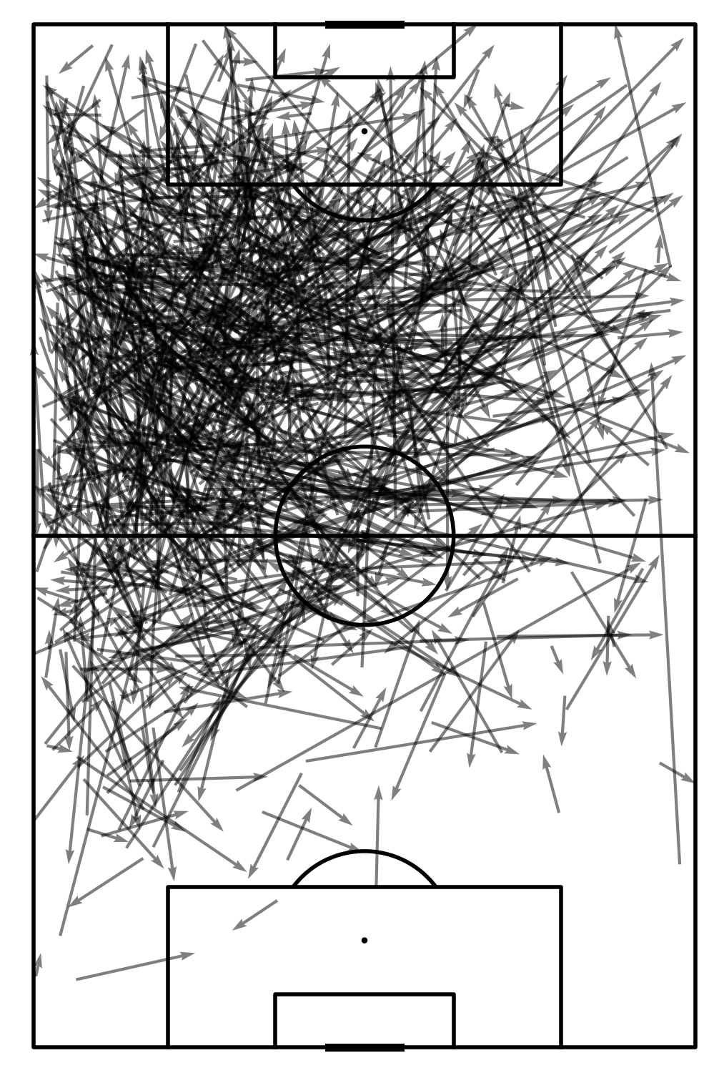
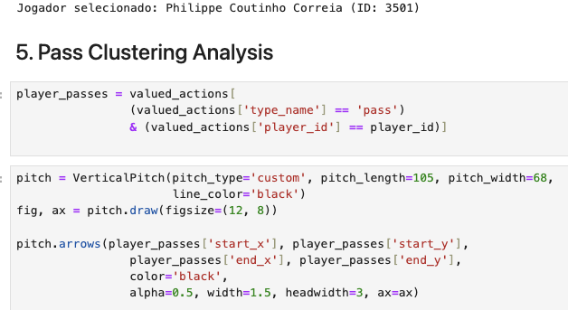
Tentativa #1

Slide 18
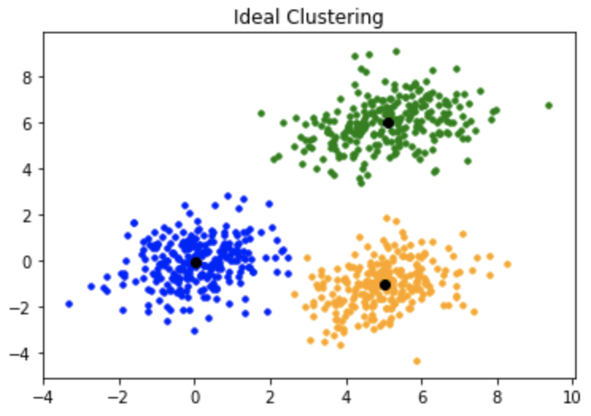
K-means
Algoritmo de clusterização que funciona a partir da definição prévia do número de clusters
Inicializa aleatoriamente e ajusta em iterações subsequentes

Slide 19
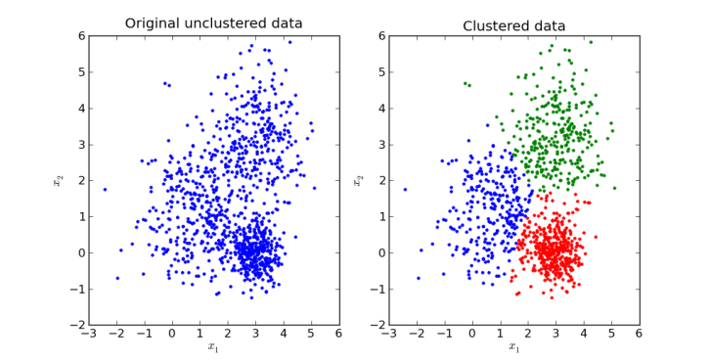
K-means
Algoritmo de clusterização que funciona a partir da definição prévia do número de clusters
Inicializa aleatoriamente e ajusta em iterações subsequentes

Slide 20
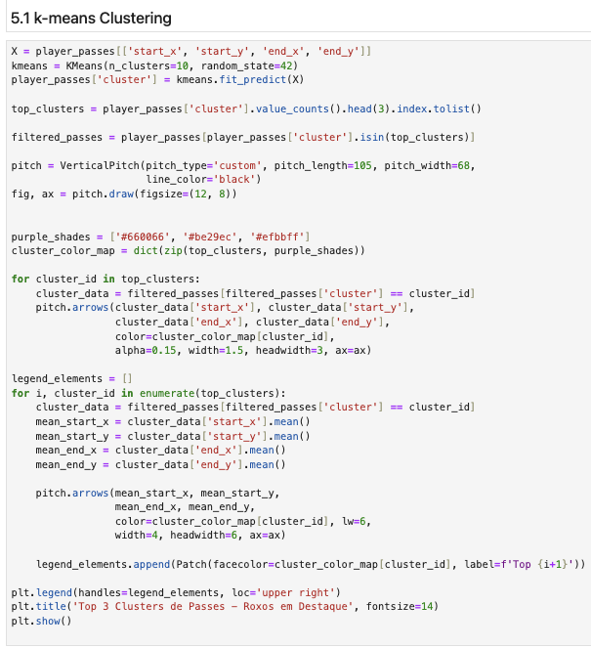
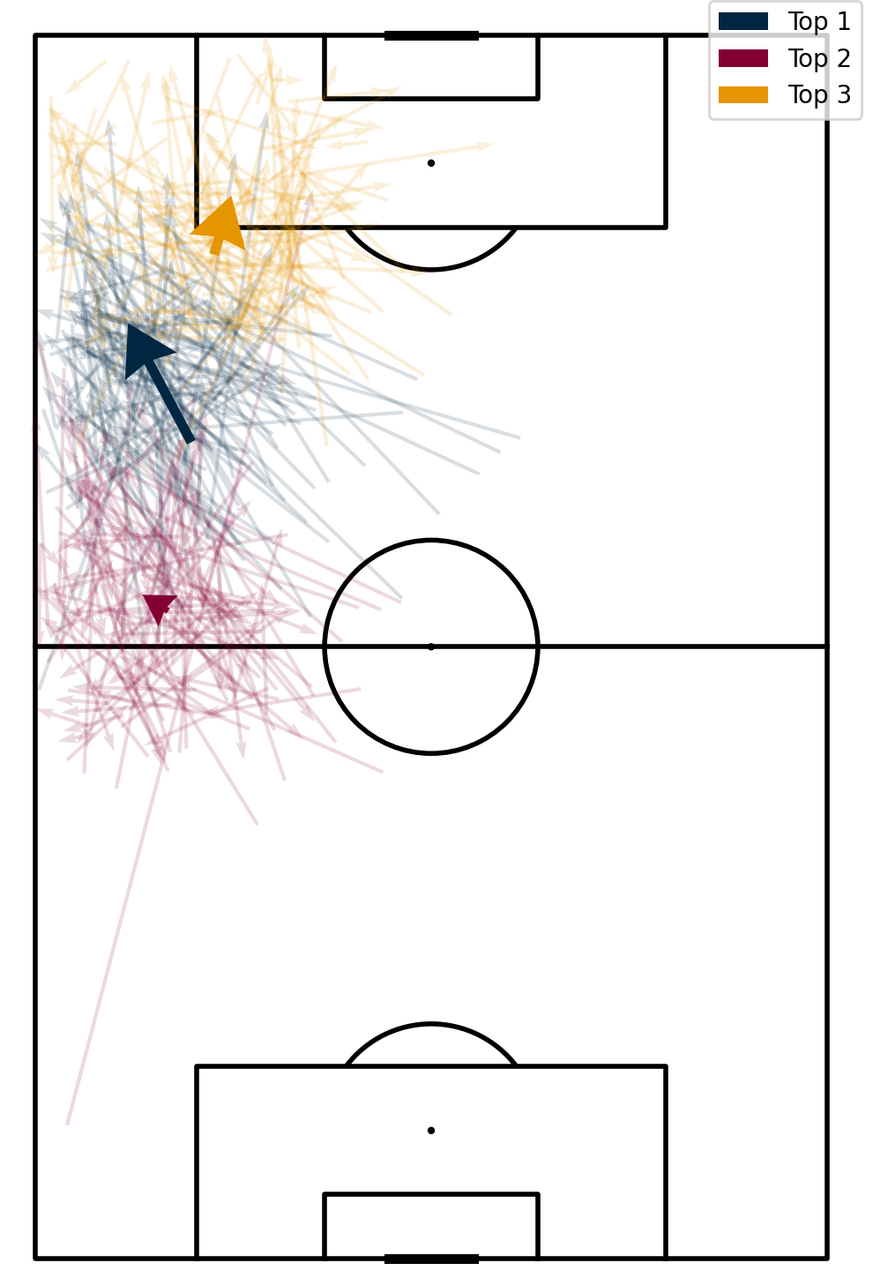
Tentativa #2

Slide 21
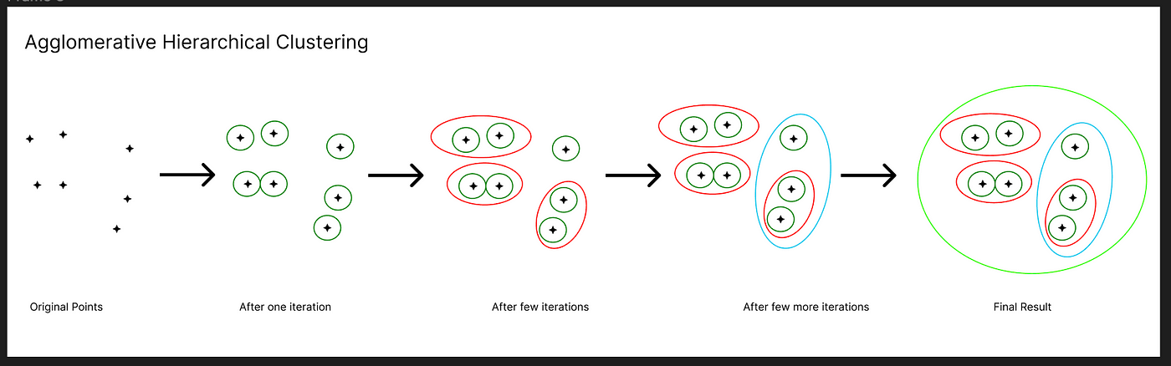
Agglomerative Clustering
Nessa abordagem, cada ponto é inicializado como um cluster individual. Pouco a pouco, pontos próximos vão sendo agrupados
O processo para quando um limite de variabilidade dentro de cada cluster é atingido

Slide 22
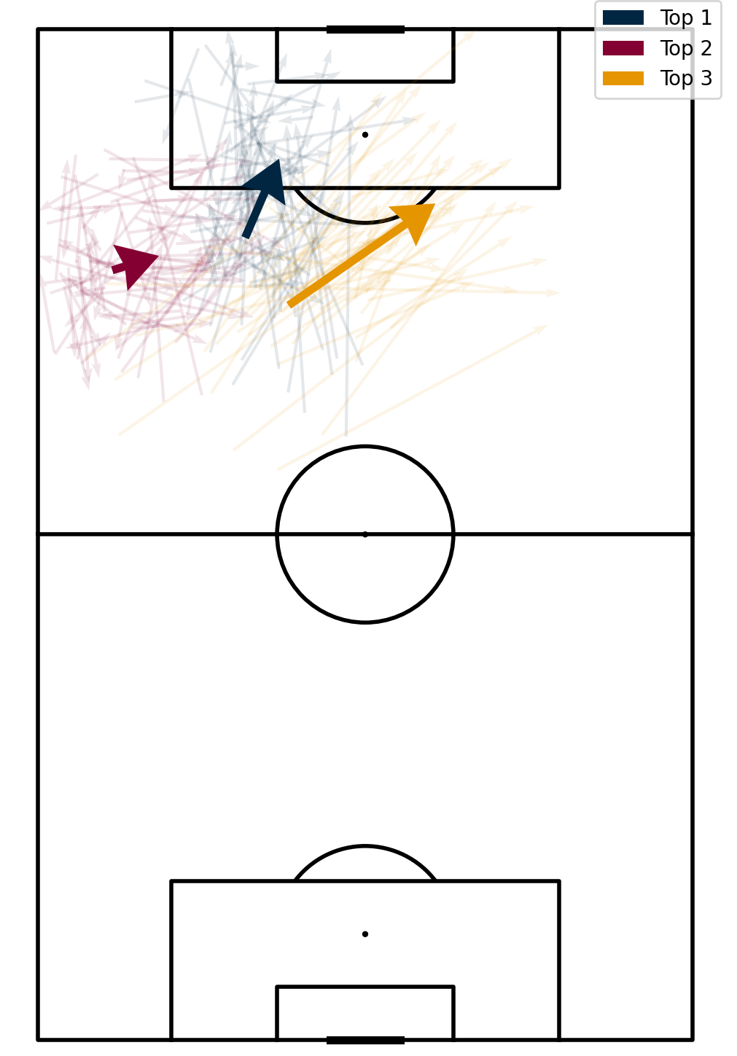
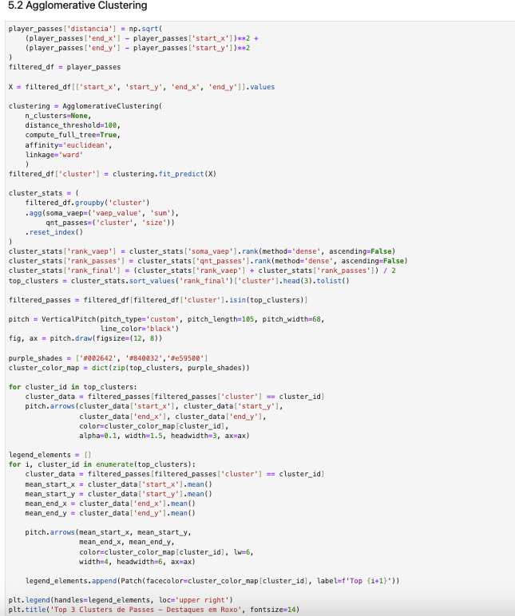
Tentativa #3

Slide 23
Comparação

Slide 24



Obrigado!
Slides e códigos disponíveis:
Leo Martins de Sá Freire
@safreireleo
/leomartins7

